Slide 1



Las visiones a futuro de la Agroecología en los Andes
Los resilientes
Zona: Altiplano Central, Bolivia
Participantes: Edwin Yucra, Walter Fuentes, German Jarro, Roly Cota, Roxana Villegas, Marlene Mamani y Eliseo Mamani

Slide 2
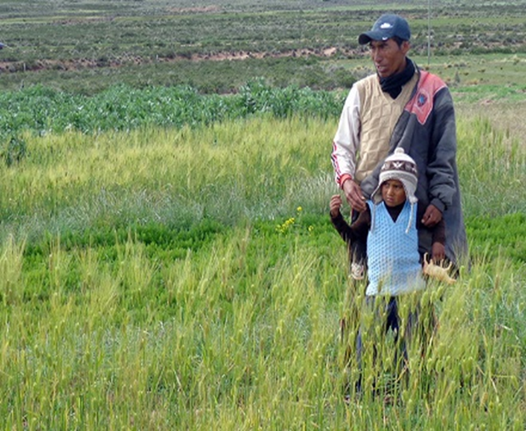
Considerando la zona elegida y los casos, identifiquen una visión de cómo les gustaría ver este territorio agroecológico.
La zona central del altiplano boliviano es agroecológica, con suelos fértiles y cobertura, aprovechamiento de la diversidad de semillas nativas, uso de bioinsumos para el manejo de plagas, manejo de agua, y con saberes locales fortalecidos para la seguridad y soberanía alimentaria.

Slide 3
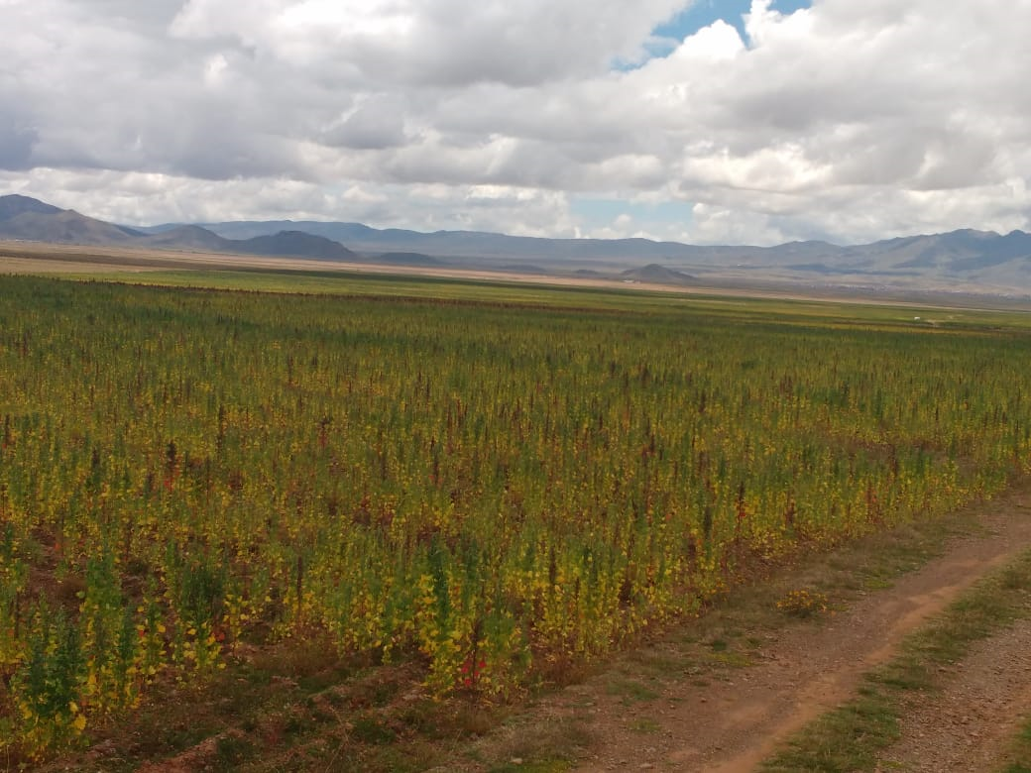
Aparte de un campesinado con tierra, ¿qué factores hacen falta para que haya agroecología en este territorio o que las agroecologías existentes se mantengan y se fortalezcan? ¿Cómo interrelacionan estos factores?
Tener un enfoque sistémico integral del territorio
Recuperación de saberes locales y procesos de transmisión intergeneracional
Revalorización de la diversidad genética local
Aprovechamiento sostenible de los recursos locales (insumos)
Promover la producción y comercialización de alimentos saludables

Slide 4
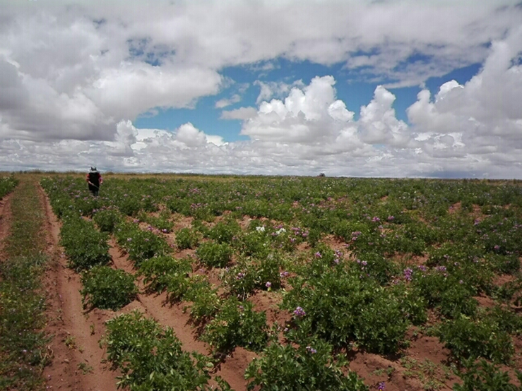
¿Qué principios ayudan a realizar esta visión?
Diversidad (especies cultivadas, silvestres)
Reciprocidad, complementariedad
Conciencia de la producción de alimentos ecológicos
Uso eficiente de los recursos
Creación e intercambio de conocimientos

Slide 5
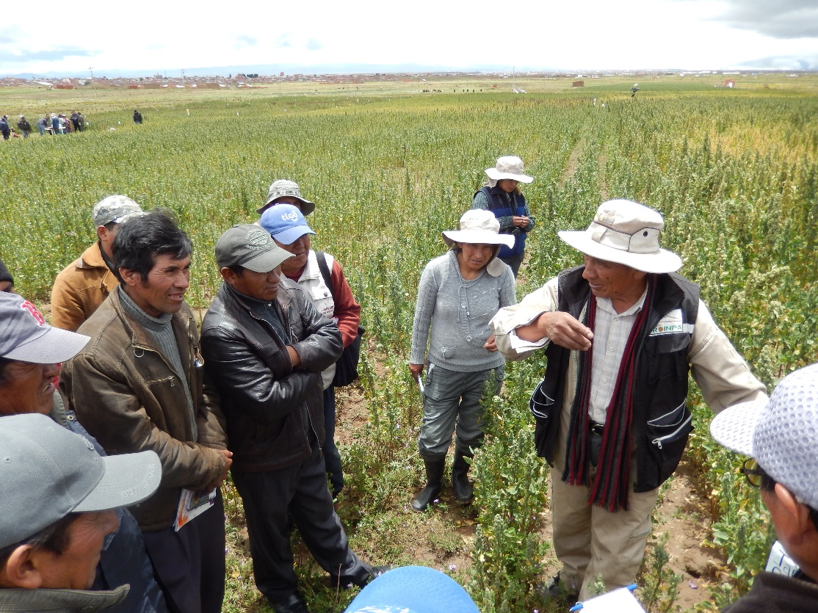
¿Cómo podrían fortalecerse los principios de humildad, solidaridad, equidad, diálogo de saberes, soberanía, entre otros?
Acciones conjuntas y de complementariedad
Cambio de actitud de los actores locales e institucionales
Inclusión de los actores locales (mujeres, hombres, ancianos, niños, jovenes)
Favorecer el intercambio de conocimientos locales y técnicos para un diálogo de saberes
Fortalecer las formas de gobernanza, participativa de los sistemas agroproductivos para que sean sostenibles.

